Slide 1
Использование криптографических решений в киберфизических системах. Перспективы развития и актуальные сценарии применения
Марина Сорокина
Руководитель направления

Slide 2
Киберфизическая система (cyber-physical system) - интеллектуальная система, включающая в себя спроектированные взаимодействующие сети физических и вычислительных компонентов.
ГОСТ Р 71531-2024. Системы киберфизические. Термины и определения

Slide 3







Киберфизические системы
БАС
Роботизация
Умные системы в с/х
IIoT- системы
ЖКХ
Медицинские системы
Умный транспорт

Slide 4
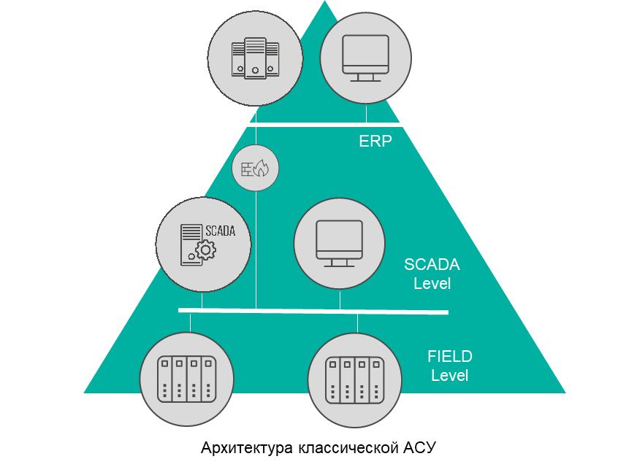
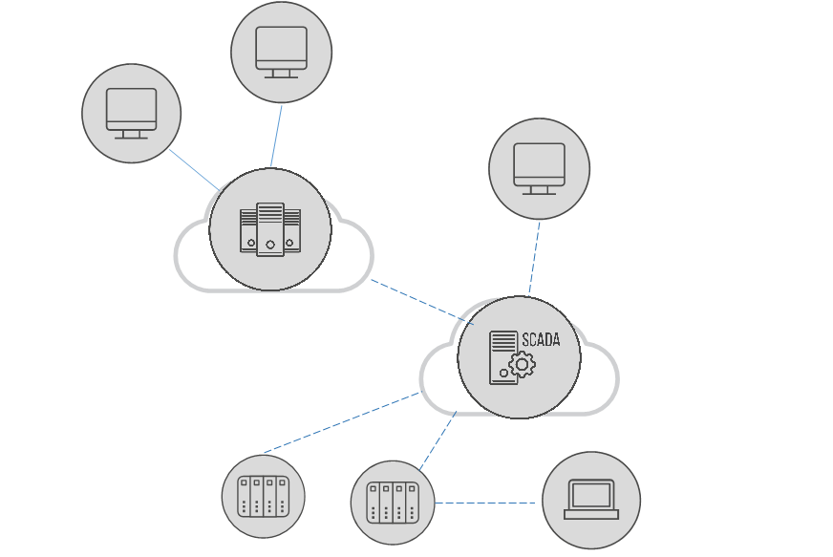
Особенности архитекторы КФС: отсутствие периметра
Классическая АСУ
Архитектура IIoT

Slide 5

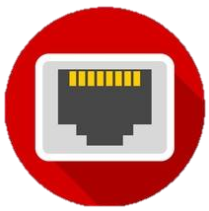





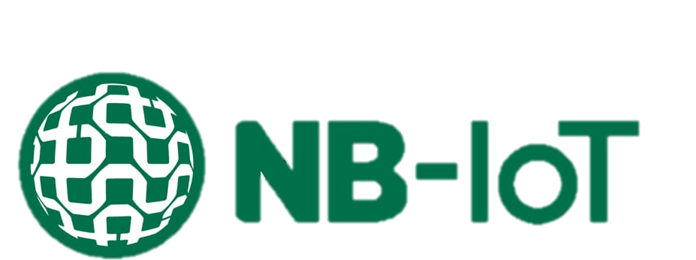




Типовая архитектура КФС
IP-connected devices
3d party cloud platform
Cloud
Connection technology
Connect
REST API
IoT device application
Ethernet
Cellar
Wi-Fi
TCP/IP
SDKs
Store
Sensors
Gateway
TCP/IP
Analytics
Multi-protocol converter
Business apps
Non-IP devices
Device monitoring
LTE-
Edge
computing
TCP/IP
Cloud Management
Visualization
REST API
Gateway management
Monitoring
Control
Non-IP
Edge compute orchestration

Slide 6
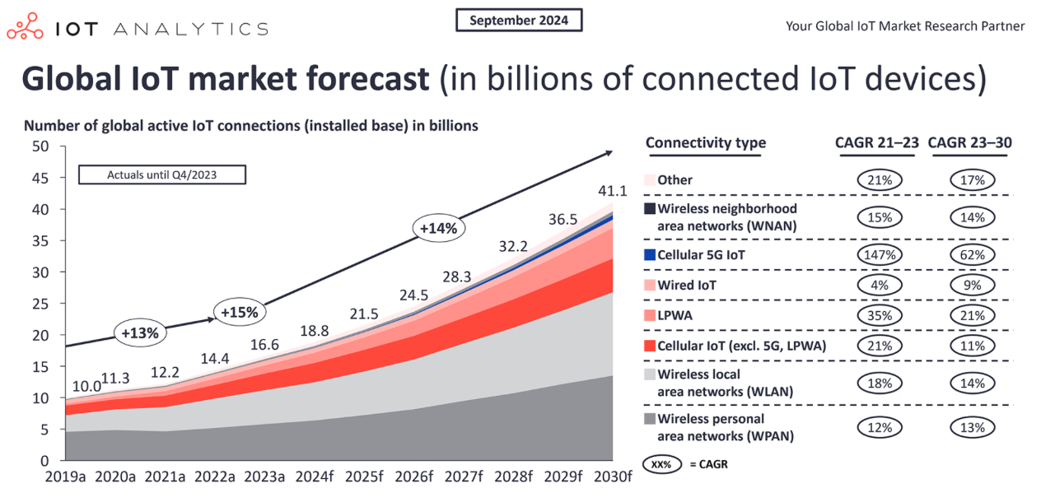
Используемые для IoT каналы связи (глобальная статистика)
SOURCE: https://iot-analytics.com

Slide 7
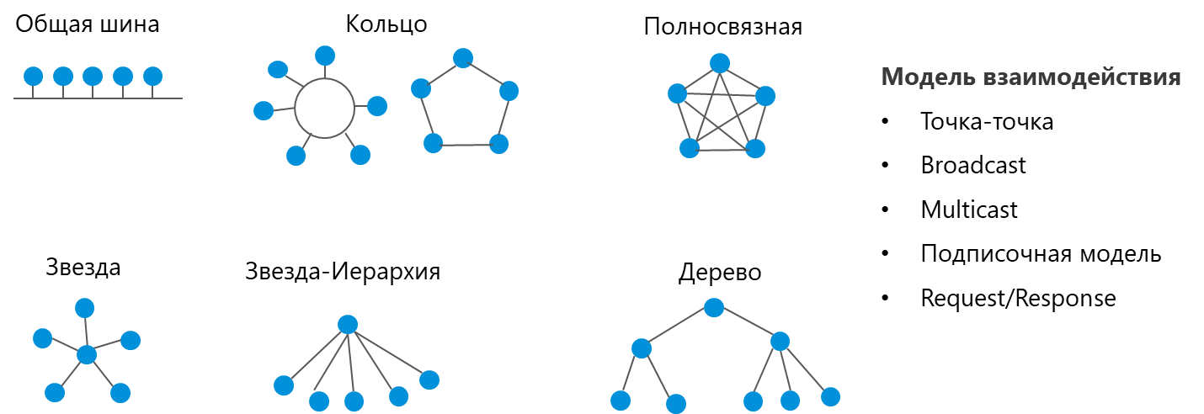
Типы взаимодействий в IoT/IIoT-протоколах
Адресные сообщения
(один-к-одному)
Многоадресные сообщения
(один-ко-многим, подписочная модель)

Slide 8


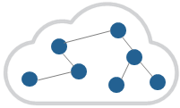



Временные характеристики протоколов
Device-to-Cloud
Communication
>1 c
Cloud-to-Cloud
Communication
Cloud-to-Cloud
Communication
Время отклика
>20 мc – 1с
Device-to-Cloud
Communication
Gateway
Device-to-Device
Communication
Device-to-Device
Communication
>10 нc – 20мс
* Плохие каналы связи * Real-time *Однонаправленная передача данных

Slide 9
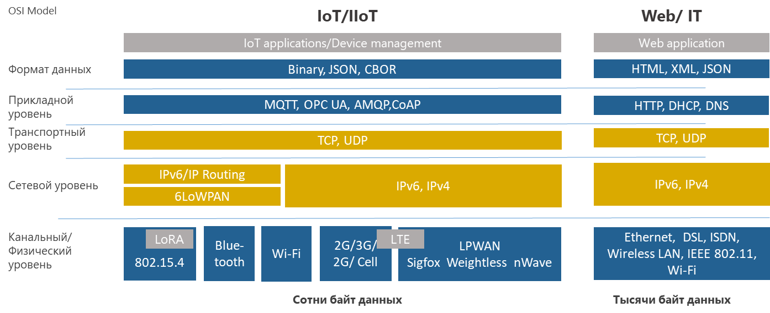
Модель ОSI IoT/IIoT-протоколов

Slide 10
Сложности обеспечения ИБ киберфизических систем
1
2
Отсутствие периметра и территориальная распределенность
Невозможно поставить МЭ или криптошлюз перед каждым устройством
Non-IP протоколы и их низкая пропускная способность
Невозможно применять классический VPN
3
4
5
Малые вычислительные ресурсы устройств и отсутствие ОС
Невозможно использовать МДЗ, нет серт. ОС, нет персональных МЭ
Возможность физического доступа
необходимо учитывать внутреннего нарушителя
Возможность дистанционного доступа Беспроводные каналы подразумевают дистанционные атаки

Slide 11

Подход к обеспечению кибербезопасности киберфизических систем
Единственный возможный подход обеспечения ИБ конечных IIoT -устройств – защита самого устройства
Концепция защиты конечного устройства
Концепция нулевого доверия
Концепция корня доверия
Концепция ВСЗИ
Из-за недоверия к сети и ее устройствам необходимо реализовывать защиту самого IoT-устройства и его данных с обеспечение его стойкой идентификации
IoT-устройство при построении своей безопасности должно опираться на точку доверия, которая должна являться фундаментом безопасности устройства
Все подходы для IoT-устройств могут быть реализованы только при использовании встроенных механизмов безопасности в устройства

Slide 12











Концепция обеспечения ИБ IIoT-систем
Платформа информационной безопасности
Защита коммуникаций
Защита IoT- устройств
Разграничение прав доступа с авторизацией
RoT +
стойкая идентификация
Управление ключами и сертификатами
Доверенная
загрузка
+
Криптографи-ческие протоколы
Управление устройствами ИБ
+
Целостность
Защищенный обмен
Доверенное обновление
Доверенное конфигурирование
Мониторинг
Доверенное хранение данных
Security by design

Slide 13
А что на практике?

Slide 14








Криптографический протокол CRISP
Защита адресных и групповых сообщений
Бессесионный криптографический протокол
ГОСТ Р 71252–2024
«Информационная технология. Криптографическая защита информации. Протокол защищенного обмена для индустриальных систем»
Минимальный оверхед
и минимальная нагрузка на сеть
Универсальный стандартизированный протокол
PLC
        Вступил в силу 1 апреля 2024 года
RF

Slide 15
Структура CRISP-сообщения
ExternalKeyIdFlag
1 bit
Version
15 bit
CS
8 bit
KeyId
8 -1024 bit
(переменная длина)
SeqNum
48 bit
PayloadData Переменная длина
ICV
Переменная длина, определяется CS
Имитовставка
Исходное или зашифрованное сообщение
Порядковый номер сообщения
Идентификатор ключа
Идентификатор криптографического набора
Версия CRISP-сообщения
Признак необходимости внешней информации для однозначного определения ключа обработки входящего CRISP-сообщения
0 – ключ определяется по KeyId
1 – требуется внешняя информация

Slide 16








Продукты ИнфоТеКС для защиты КФС
ViPNet SIES – комплекс продуктов для криптографической защиты информации
компонентов АСУ ТП и IIoT-устройств:
ПАК ViPNet SIES Core Nano - для встраивания в датчики и другие IIoT-устройства
ПАК ViPNet SIES Core - для встраивания в концентраторы данных, IIoT-шлюзы
ПК ViPNet SIES Unit - для интеграции с серверами и рабочими станциями
ПАК ViPNet SIES MC - для управления ключевой информацией компонентов АСУ ТП и IIoT-устройств
ПК ViPNet SIES Workstation – для инициализации ViPNet SIES Core и SIES Unit
SIES MC API – API для интеграции сторонних СКЗИ в решение ViPNet SIES
SIES MC API
ViPNet
SIES HSM
ViPNet SIES MC
УПРАВЛЕНИЕ
ViPNet SIES Nano Loader
ViPNet SIES Workstation
ViPNet SIES Smartmeter WS
ViPNet
SIES Core Nano
ViPNet
SIES Сore
ViPNet
SIES Unit
ЗАЩИТА УСТРОЙСТВ
НИЖНИЙ УРОВЕНЬ
СРЕДНИЙ / ВЕРХНИЙ УРОВЕНЬ

Slide 17

ViPNet SIES Unit
Встраивание:
ПО устанавливается и работает как сервис ОС
Интеграция на программном уровне – RESTfull API (HTTP/1.1), gRPC API (HTTP/2) или SDK
Криптографические функции:
Зашифрование/расшифрование (CRISP)
Вычисление/проверка имитовставки (CRISP)
Зашифрование/расшифрование (CMS)
Вычисление/проверка ЭП (CMS)
Вычисление/проверка хэш-кода
Функциональные особенности:
Поддерживаемые архитектуры – x86-32, x86-64, ARM (armhf)
Поддерживаемые ОС – Windows, Linux (Debian 9.8, 10/
Ubuntu 16, 18/Astra Linux SE 1.6, 1.7 Смоленск)
Установка на защищаемое устройство или выделенную платформу
Соответствие требованиям:
СКЗИ класса КС1 и КС3

Slide 18
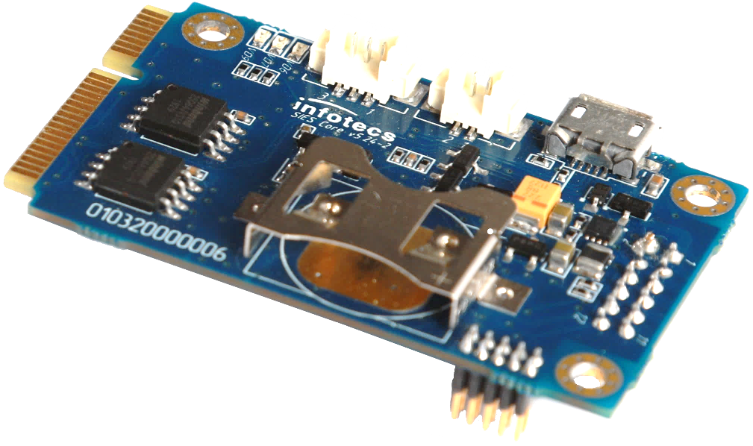
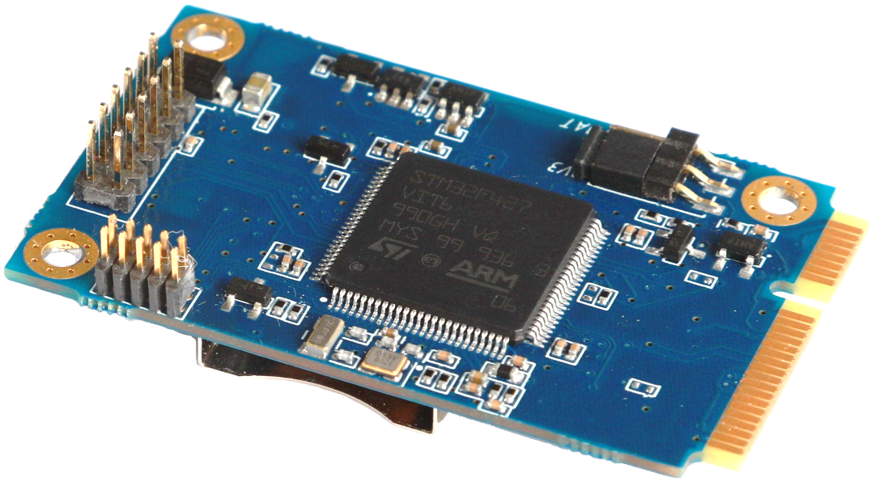
ПАК ViPNet SIES Core
Встраивание:
На аппаратном уровне – UART, USB, SPI
На программном уровне – SIES Core API
SDK для Linux (ARM, x86), Windows, RTOS
Криптографические функции:
Зашифрование/расшифрование (CRISP)
Вычисление/проверка имитовставки (CRISP)
Зашифрование/расшифрование (CMS)
Вычисление/проверка ЭП (CMS)
Вычисление/проверка хэш-кода
Функциональные особенности:
Форм-фактор – плата PCI Express® Full-Mini Card
(51 х 30 х 11,2 мм)
Поддержка датчика несанкционированного доступа для эксплуатации вне контролируемой зоны
Рабочий диапазон температур -40…+70^{O}С
Соответствие требованиям:
СКЗИ класса КС3

Slide 19
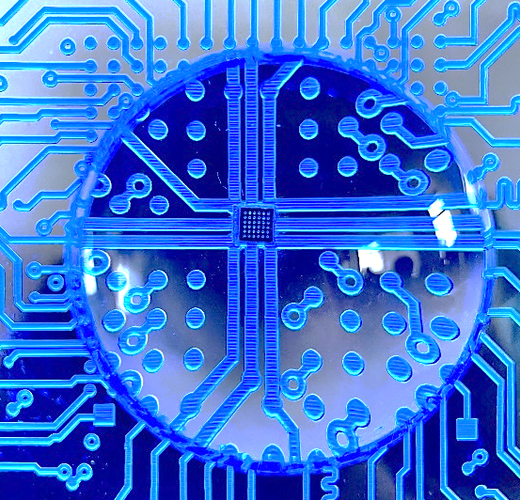
Крипточип ViPNet SIES Core Nano
Крипточип размером 3х3 мм для впаивания в IIoT-устройства и приборы учета
СКЗИ класса КС3 и СКЗИ-НР в части защиты от атак инженерного проникновения
Криптографический протокол CRISP (ГОСТ Р 71252-2024)
Хранение ключевой информации 16 лет без смены
Работа вне КЗ без необходимости установки датчиков вскрытия и батарейки
Рабочий диапазон температур -40…+85 ⁰С
Необслуживаемая эксплуатация
  | Защиты коммуникаций
  | Корень доверия
Notes:
Поставить красивую микросхему (может белую контурную)

Slide 20





Защита коммуникаций точка- точка с помощью CRISP
Устройство
Сервер сбора
ViPNet SIES Core/
ViPNet SIES Core Nano
Прикладное ПО
Прикладное ПО
ViPNet SIES Unit
SIES Core SDK
Restful API
Защищенные данные
Незащищённые данные

Slide 21








Доверенное обновление контроллера с помощью ViPNet SIES
Устройство
ViPNet SIES Core
Прикладное ПО
v 1.0
v 1.0
SIES Core SDK
UPDATE.EXE
v 2.0
UPDATE.EXE
v 2.0
АРМ инженера
Подписанное Обновление
Результат проверки ЭП

Slide 22
Куда развивать?

Slide 23
Криптография для КФС – ближайшая необходимость
  Увеличение производительности криптографических механизмов
  Увеличение энергоэфективности криптографиечких механизмов
  Увеличение срока жизни ключевой информации
  Развитие концепции защиты конечных устройств на основе корня доверия
  Легковесная криптография
  Аппаратная криптография
Notes:
Поставить красивую микросхему (может белую контурную)

Slide 24
Марина Сорокина
Marina.Sorokina@infotecs.ru

